Slide 1
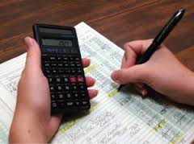
TAHAP PENGIKHTISARAN

Slide 2
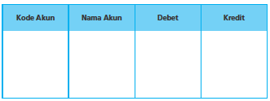
Tahap Pengikhtisaran
Neraca Saldo
1. Pengertian Neraca Saldo
Neraca saldo adalah daftar yang memuat seluruh saldo dari akun-akun yang terdapat dalam buku besar.
2. Bentuk Neraca Saldo

Slide 3
3. Menguji Kebenaran Pencatatan Transaksi ke Buku Besar melalui
Neraca Saldo
Salah satu tujuan pembuatan neraca saldo adalah menguji kebenaran pencatatan dan pemindahbukuan transaksi ke buku besar.
Jika pencatatan dan pemindahbukuan dilakukan dengan benar, jumlah neraca saldo akan seimbang.

Slide 4
4. Cara Menemukan Kesalahan Melalui Neraca Saldo
Periksa kembali kebenaran neraca saldo dengan menjumlahkan ulang sisi debet dan kredit.
Periksa kembali kebenaran neraca saldo dengan membandingkannya terhadap saldo buku besar.
Cocokkan kembali jumlah saldo di buku besar dengan sumber pencatatan, yaitu jurnal umum.
Teliti kembali kebenaran pencatatan transaksi pada jurnal.

Slide 5
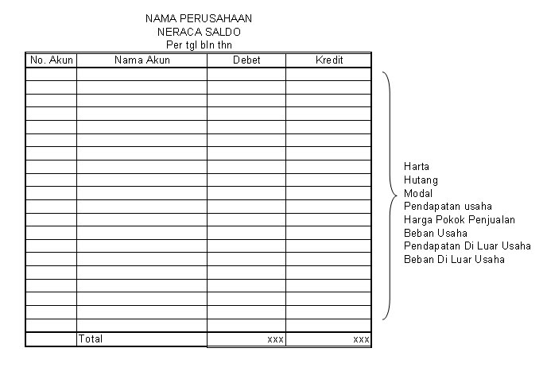

Slide 6
Langkah-langkah menyusun daftar neraca saldo:
Menghitung saldo dari buku besar berbentuk skontro:
Jika dua sisi terisi semua, saldonya merupakan selisih antara jumlah debet dan kredit. Untuk saldo debet, letakkan selisih saldonya di kolom kredit. Sedangkan untuk saldo kredit, letak selisihnya di kolom debet.
jika hanya satu sisi saja yang terisi, saldonya adalah jumlah itu sendiri.
Menghitung saldo dari buku besar berbentuk stafel:
Bentuk tiga kolom: saldo buku besar ini adalah angka yang tampak terakhir dan merupakan selisih antara jumlah debet dan kredit. Kemudian letakkan saldonya di kolom debet atau kredit karena saldo tidak menjelaskan debet atau kredit.
Bentuk empat kolom: saldonya merupakan angka yang tampak terakhir pada kolom saldo debet atau kredit.

Slide 7
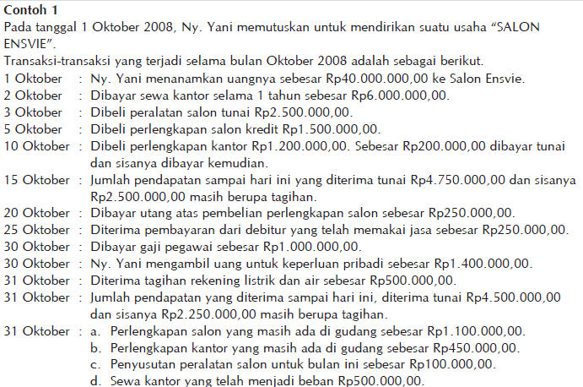

Slide 8
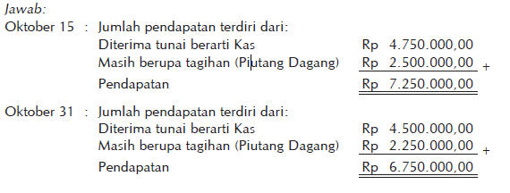

Slide 9
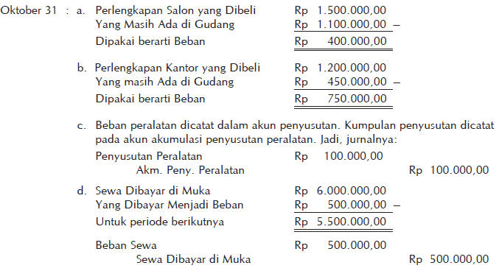

Slide 10
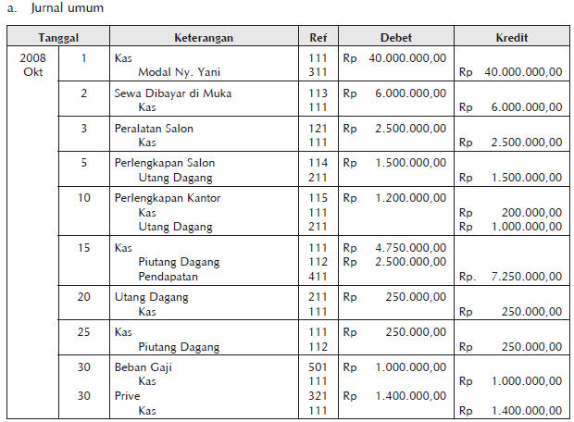

Slide 11
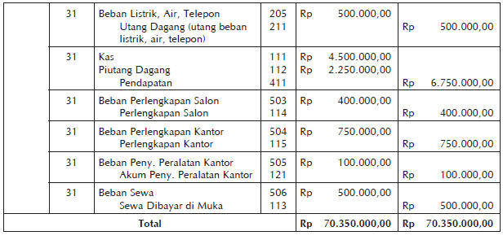

Slide 12
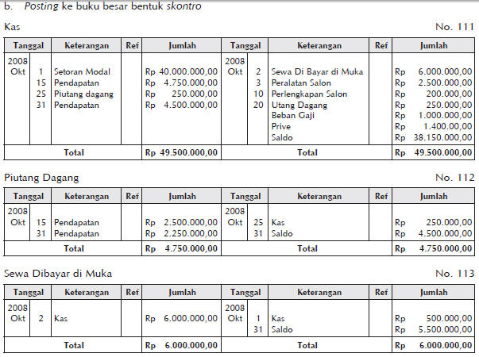

Slide 14
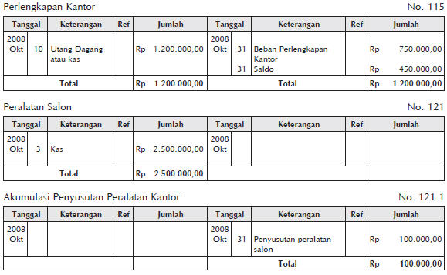

Slide 15
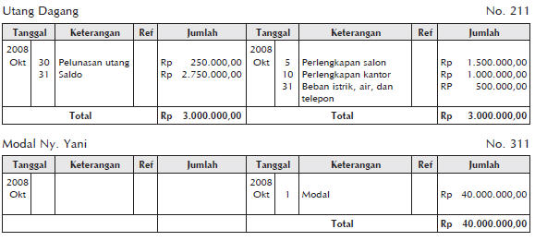

Slide 16
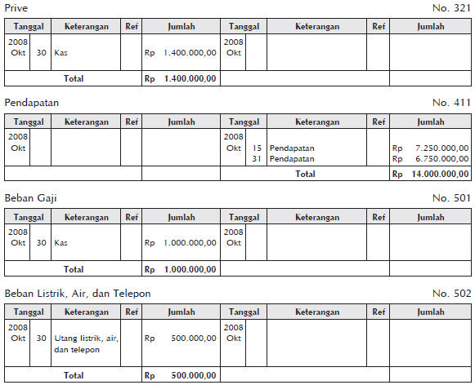

Slide 17
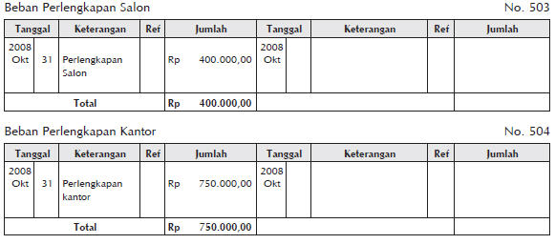

Slide 18
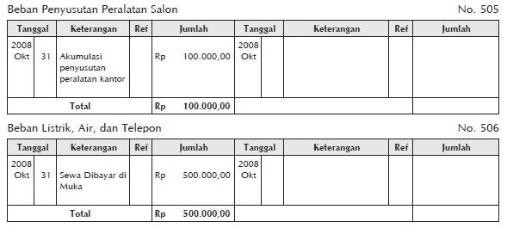

Slide 19
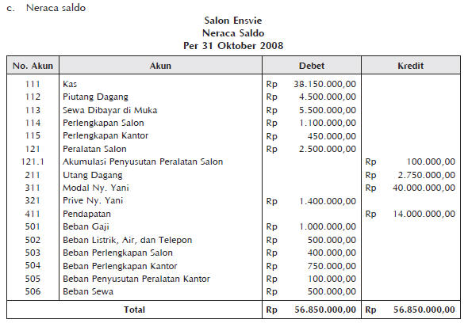

Slide 20
Dalam akuntansi, neraca saldo atau trial balance adalah laporan pembukuan atau akuntansi yang mencantumkan saldo di setiap akun buku besar umum organisasi.
Jumlah saldo debet terdaftar di kolom dengan judul “Saldo debet” dan jumlah saldo kredit terdaftar di kolom lain dengan judul “Saldo kredit.”
Total masing-masing dari kedua kolom ini harus sama.

Slide 21
Trial balance bukanlah laporan keuangan.
Ini merupakan laporan internal yang berguna dalam sistem akuntansi dan pembukuan manual.
Jika saldo pada neraca tidak seimbang, itu menandakan adanya kesalahan antara jurnal dan neraca saldo.

